Slide 1
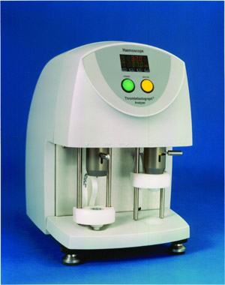
Тромбоэластография
ГБОУ ВПО ЧГМА
Кафедра анестезиологии и реаниматологии
Выполнил Батомункуев Д. Д.
Куратор Кушнаренко К. Е.

Slide 2
Тромбоэластография - это
метод исследования системы гемостаза, позволяющий в течение одного теста оценить все звенья свертывающей системы крови (тромбоцитарное, плазменное и систему фибринолиза).

Slide 3
История
Тромбоэластография предложена в 1948 г. немецким исследователем
Хеллмуттом Хартертом
в журнале
«Клинический еженедельник»

Slide 4
Последовательность развития гемостатических реакций
Первичный гемостаз
Вазоконстрикция
Адгезия Тр
Вторичный гемостаз
Активация плазменных факторов свертывания
Образование фибрина
Фибринолиз
Активация факторов фибринолиза
Лизис кровяного сгустка
Агрегация ТР

Slide 5
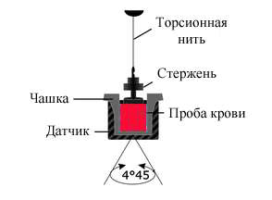
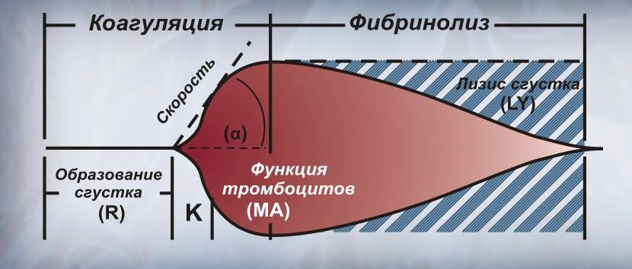
ТЭГ: схема метода

Slide 6
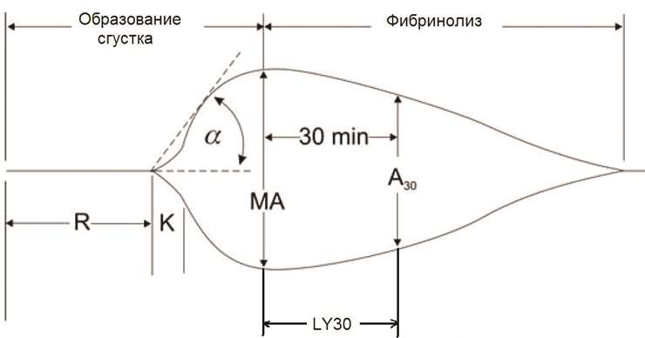
Показатели тромбоэластографии
TEG | ROTEM
Интервал R | Coagulation time (CT)
Интервал K | Clot formation time (CFT)
Угол | Угол
MA | Maximum clot firmness (MCF)
Индекс лизиса LY30 | Индекс лизиса

Slide 7
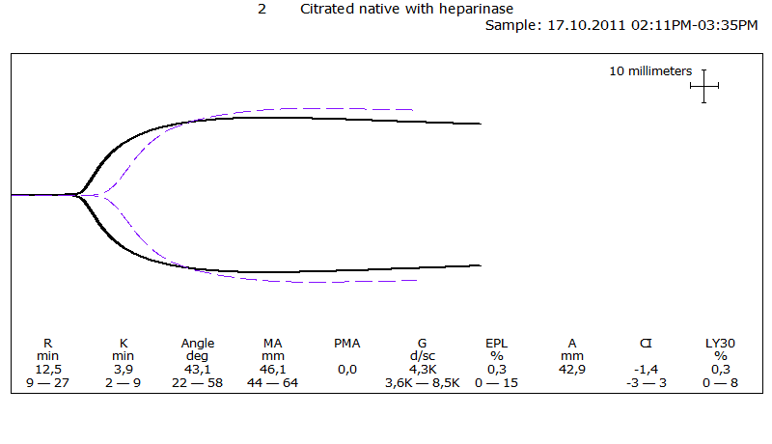
Трактовка ТЭГ: норма

Slide 8
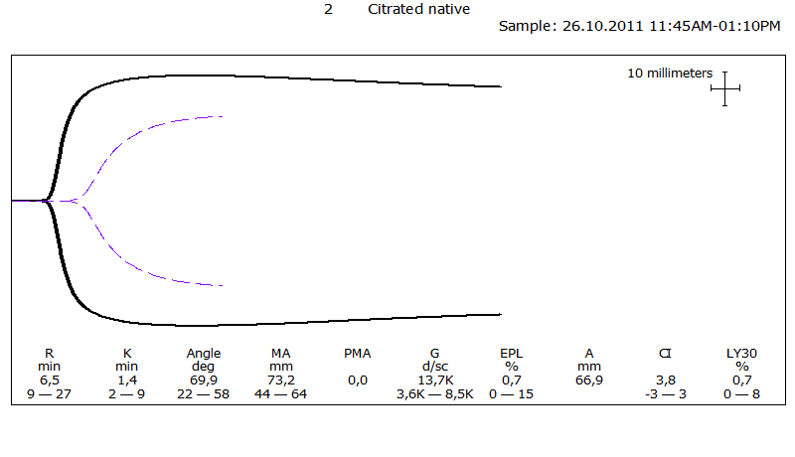
Трактовка ТЭГ: гиперкоагуляция

Slide 9
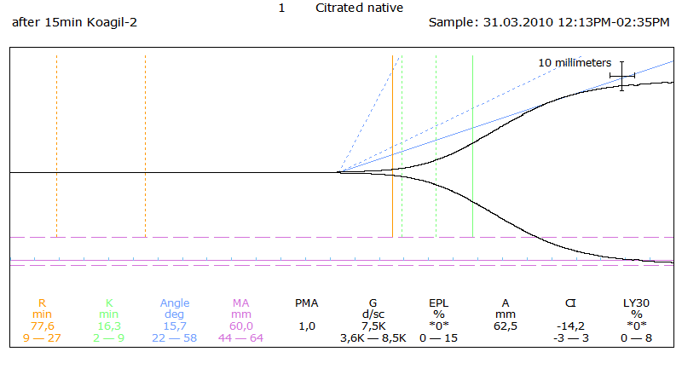
Трактовка ТЭГ: гипокоагуляция

Slide 10
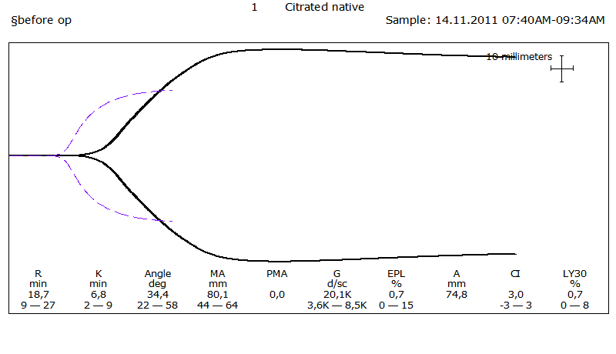
Трактовка ТЭГ: тромбоцитоз

Slide 11
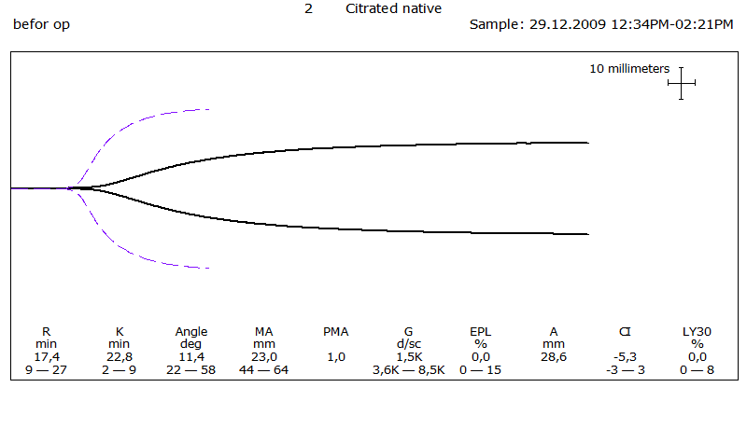
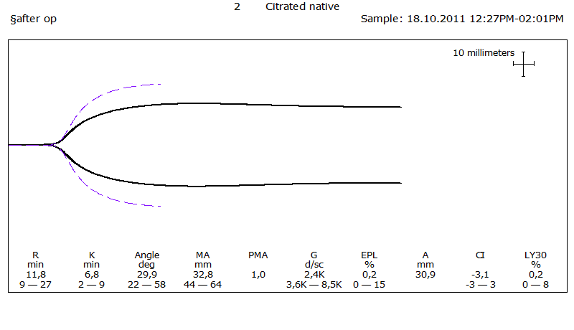
Трактовка ТЭГ: тромбоцитопения

Slide 12
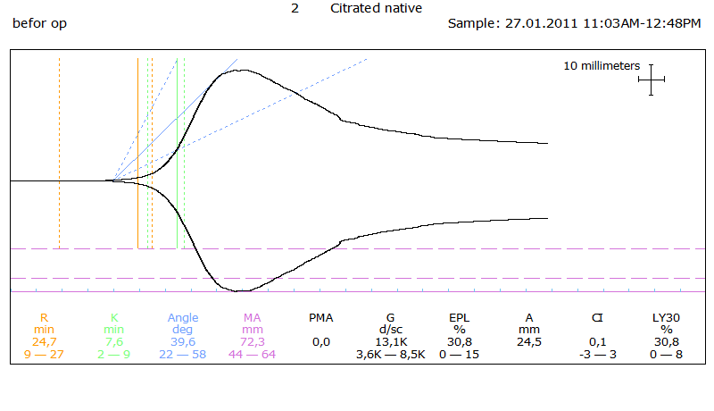
Трактовка ТЭГ: первичный гиперфибринолиз

Slide 13
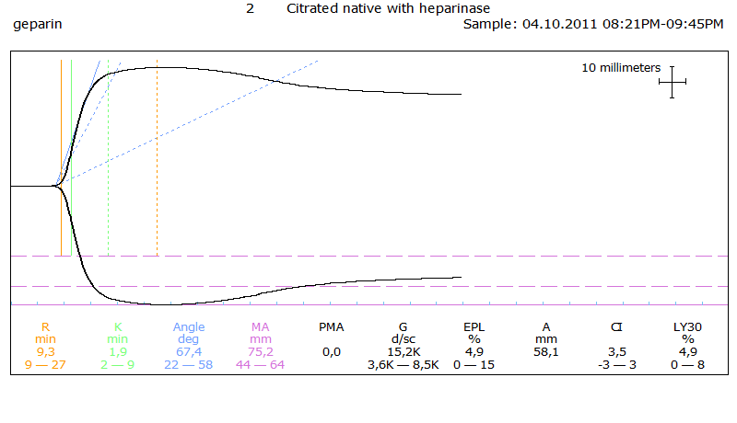
Трактовка ТЭГ: вторичный гиперфибринолиз

Slide 14
Специальные методики ТЭГ
Тест с коалином
RapidTEG
Тест с гепариназой
Активный фибриноген
PlateletMapping test

Slide 15
Преимущества тромбоэластографии
Исследование гемостаза в неизменной крови
Быстрота выполнения
Учет температуры пациента
Выявление гиперфибринолиза
Простота, близость к пациенту

Slide 16
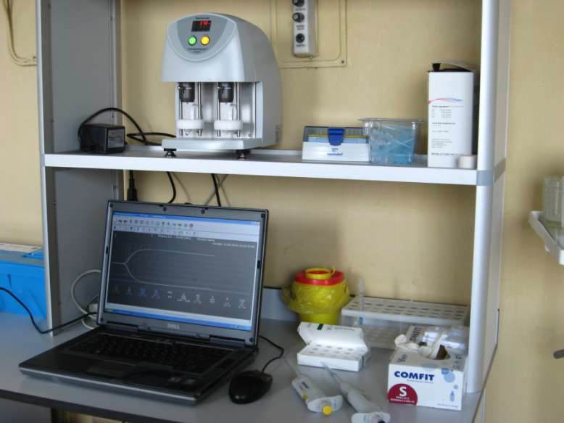
Рабочее место

Slide 17
Применение тромбоэластографии
Экспесс-оценка гемостаза в предоперационном периоде, перед инвазивными процедурами
Динамический контроль гемостаза при кровопотере и др.
Дифференциальная диагностика кровотечений
Контроль антиагрегантной и антикоагулянтной терапии
Контроль гемостатической терапии

